Slide 1
MACHINE LEARNING FOR SOFTWARE ENGINEERING
Eugenio Di Gaetano - 0349278

Slide 2
Agenda
01
02
03
Introduzione
Progettazione
Variabili
04
05
06
Risultati
Minacce alla validità
Link

Slide 3

Introduzione
Contesto
Il processo di testing del software è una fase critica nello sviluppo, mirata a identificare e correggere bug nel codice. Tuttavia, testare interamente un'applicazione di grandi dimensioni è spesso impraticabile a causa di vincoli di tempo e risorse.
I modelli di Machine Learning (ML) possono essere impiegati per prevedere quali sono le classi più propense a contenere bug, consentendo ai team di testing di concentrare gli sforzi sulle aree più critiche.

Slide 4
Introduzione
Scopo
L’obiettivo di questo lavoro è ottimizzare il processo di testing, rendendolo più agevole, efficiente e meno dispendioso in termini di risorse.
Verranno analizzati due progetti di Apache Software Foundation, nello specifico BookKeeper e Syncope, misurando l’accuratezza di tre classificatori, usando tecniche di sampling, classificazioni sensibili al costo, o feature selection.

Slide 5

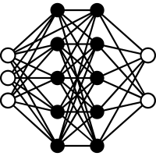
Progettazione
JIRA e Git
Per poter effettuare predizioni accurate su quali classi sono più suscettibili ai bug, è essenziale raccogliere dati da fornire ai modelli di Machine Learning.
JIRA è un software che consente il bug tracking e la gestione dei progetti.
Git è un sistema di controllo di versione distribuito.
Dati da estrarre:
Lista delle Release
Lista dei Ticket Bug
Lista dei commit
Classi modificate

Slide 6
Progettazione
Individuazione delle classi buggy
Per costruire il dataset dobbiamo identificare quali classi sono buggy, e in quali release.
IV
OV
FV
Injected Version
Release in cui è stato introdotto il bug
Opening Version
Release in cui il bug è stato rilevato a seguito di una failure
Fixed Version
Release in cui il bug è stato risolto
Una classe è considerata buggy dalla injected version (inclusa)
fino alla fixed version (esculsa)

Slide 7
Progettazione
Propotion
La OV e la FV sono sempre individuabili dai ticket di Jira, ciò non è vero per l’IV. Abbiamo sempre l’istante di rilevazione e di risoluzione dei bug.
Soluzione:
L’intuizione alla base di proportion è che la distanza in release tra OV e FV è proporzionale alla distanza tra la IV e la FV. In questo modo è possibile calcolare il valore di Proportion p per tutti quei bug di cui è nota l’IV, per poi predire l’IV in quei casi dove non è disponibile proprio grazie al valore di p.
p = (FV - IV)/(FV - OV)
IV = FV - (FV - OV) * p

Slide 8
Progettazione
Tecniche di Propotion
Per la stima dell’IV sono state utilizzate due diverse tecniche di propotion:
Se si hanno a disposizione almeno 5 ticket validi con IV si applica «Propotion Increment». Calcolo p utilizzando tutti i ticket a disposizione fino a quel momento.
Se si hanno a disposizione meno di 5 ticket validi si applica «Propotion Cold Start». Calcolo p utilizzando altri progetti analoghi e si prende la mediana.
CONTRO:
Inizialmente potrei non avere abbastanza ticket.
CONTRO:
Correlazione minore con il progetto attuale.

Slide 9
Progettazione
Snoring
Un bug, dopo essere introdotto, può rimanere “dormiente” per molto tempo; Questo determina che le ultime release siano piene di bug dormienti e quindi i relativi dati sulle classi buggy non siano affidabili.
Soluzione:
La soluzione attuata è quella di scartare la seconda metà delle release così da avere una elevata affidabilità sui dati.

Slide 10
Progettazione
Metriche Considerate
LOC: Linee di codice
LOC touched: Somma delle linee modificate nelle revisioni
NFix: Numero di bug fixati
NAuth: Numero di autori
LOC added: Linee aggiunte nelle revisioni
MAX LOC added: Numero massimo di linee aggiunte nelle revisioni
Churn: Valore assoluto della differenza tra linee aggiunte e rimosse
MAX Churn: Churn massimo nelle revisioni
AVG Churn: Churn medio nelle revisioni
AVG Holiday: Numero di giorni festivi tra due revisioni/ Numero di giorni totali (metrica personalizzata)

Slide 11
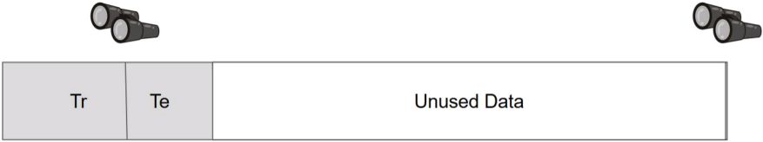
Progettazione
Training e Testing
Il dataset viene suddiviso in: training set e testing set:
Il training set viene utilizzato per effettuare l’addestramento dei modelli predittivi, quindi, è importante che sia il più fedele possibile al contesto reale.
Il testing set viene utilizzato per la valutazione del modello. Deve quindi usare tutti i dati a disposizione. Non è affetto da snoring.

Slide 12
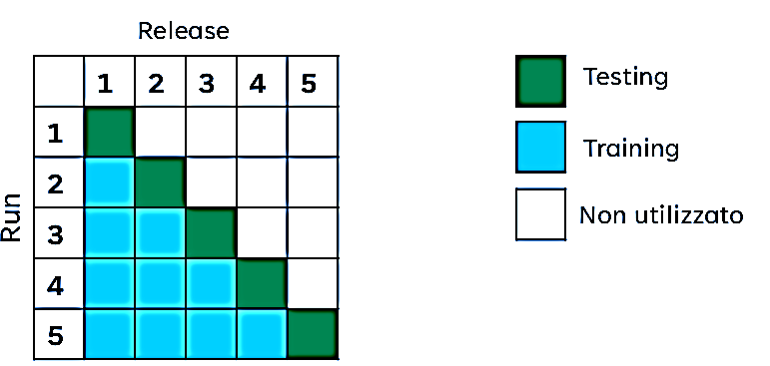
Progettazione
Walk Forward
Come tecnica di valutazione è stata utilizzata walk-forward in quanto è una tecnica time-series (ossia preserva l’ordine temporale), caratteristica essenziale per non utilizzare impropriamente dati del futuro per predire il passato.

Slide 13
Variabili
Classificatori e variabili
Sono stati utilizzati tre classificatori, in combinazione con le tecniche elencate qui sotto, per ogni iterazione del Walk Forward:
Naive Bayes
Ibk
Random Forest
Feature Selection
Oversampling
SMOTE
Cost Sensitive Learning

Slide 14
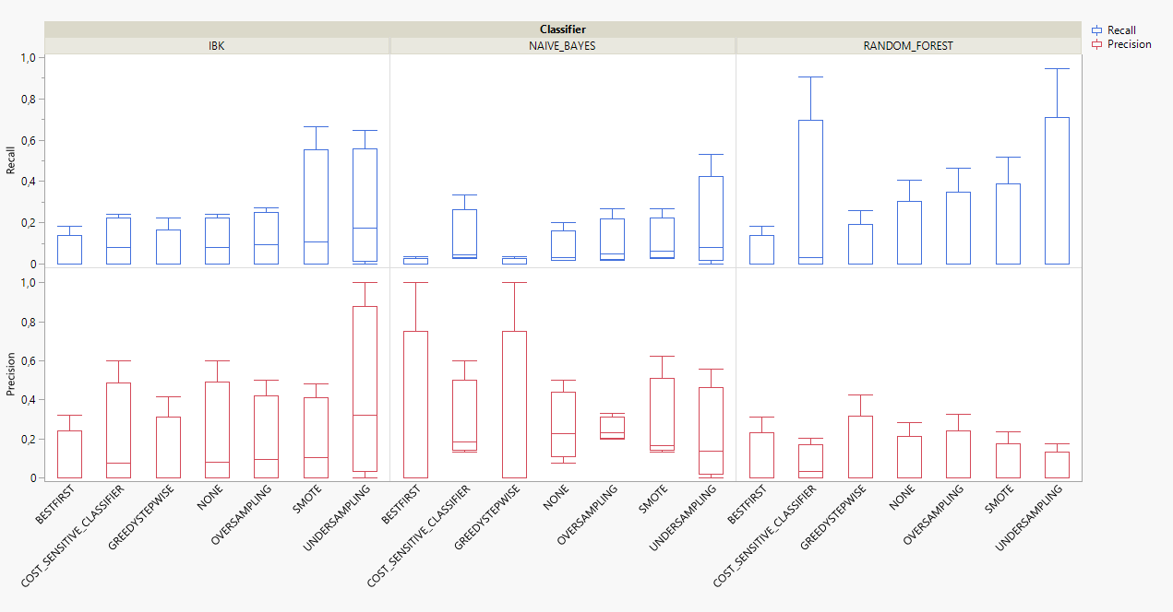
Risultati
BookKeeper: Precision, Recall
I risultati migliori vengono raggiunti da Random Forest.
Mediamente il più stabile è IBK che ha una media migliore in termini sia di recall che di precision.

Slide 15
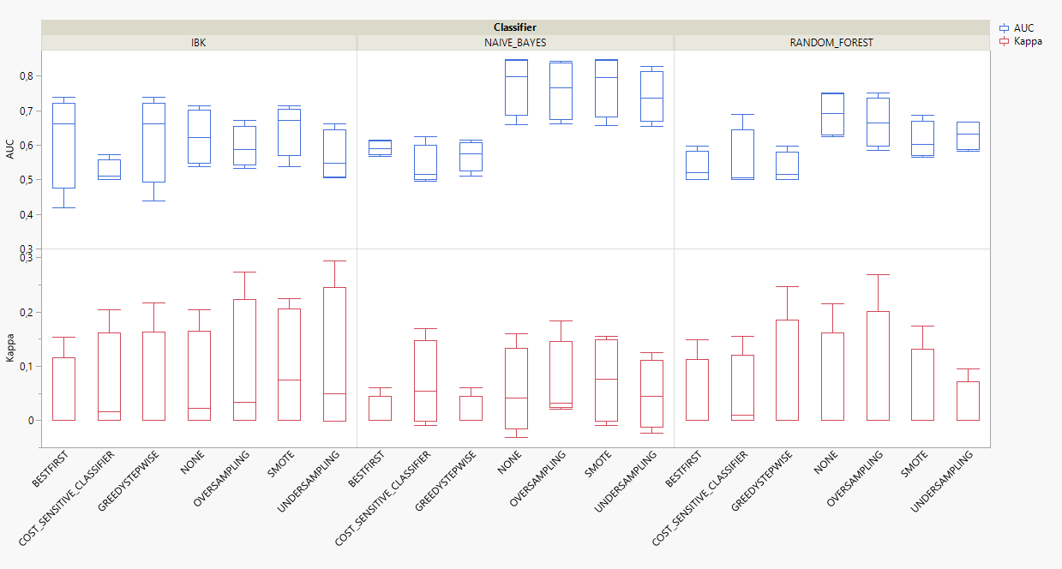
Risultati
BookKeeper: Kappa, AUC
Le AUC e Kappa hanno medie simili al variare del classificatore.
Non c’è un classificatore migliore, che si distingua particolarmente in entrambe le metriche considerate.

Slide 16
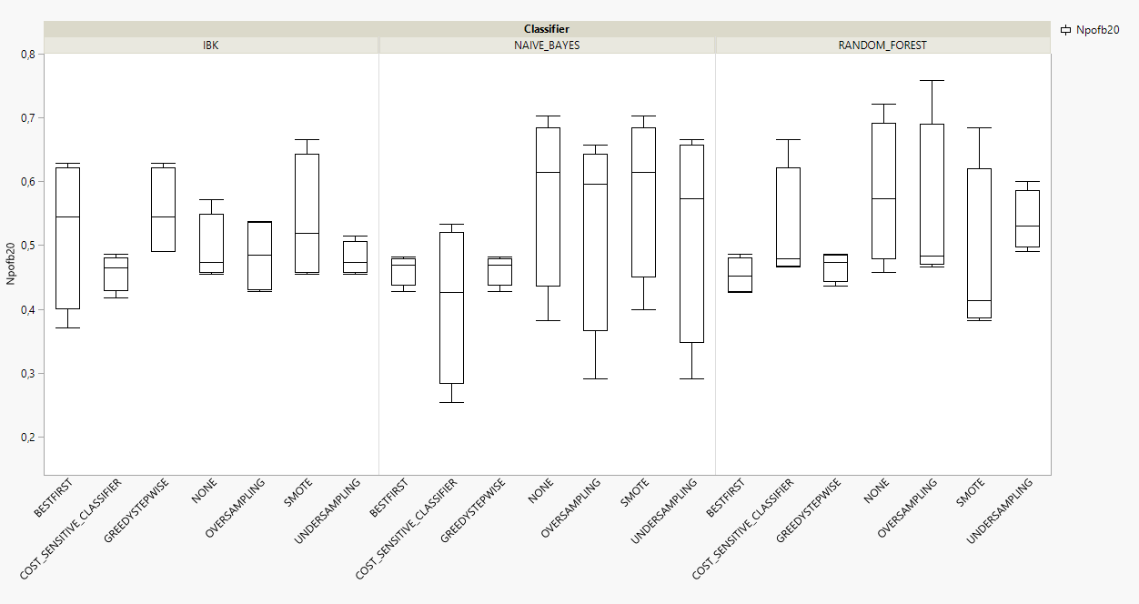
Risultati
BookKeeper: NPofB20
I risultati migliori vengono raggiunti da Random Forest.
Tuttavia confrontando le medie perderebbe quasi sempre il confronto.

Slide 17
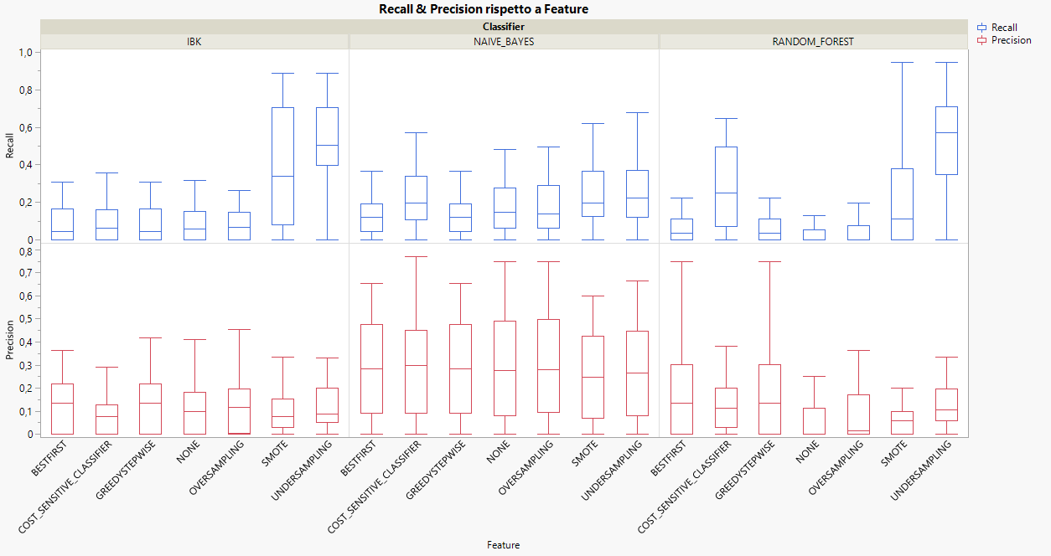
Risultati
Syncope: Precision, Recall
I risultati migliori vengono raggiunti da Random Forest in termini di recall.
Non c’è un classificatore che sembra essere il migliore confrontando le medie

Slide 18
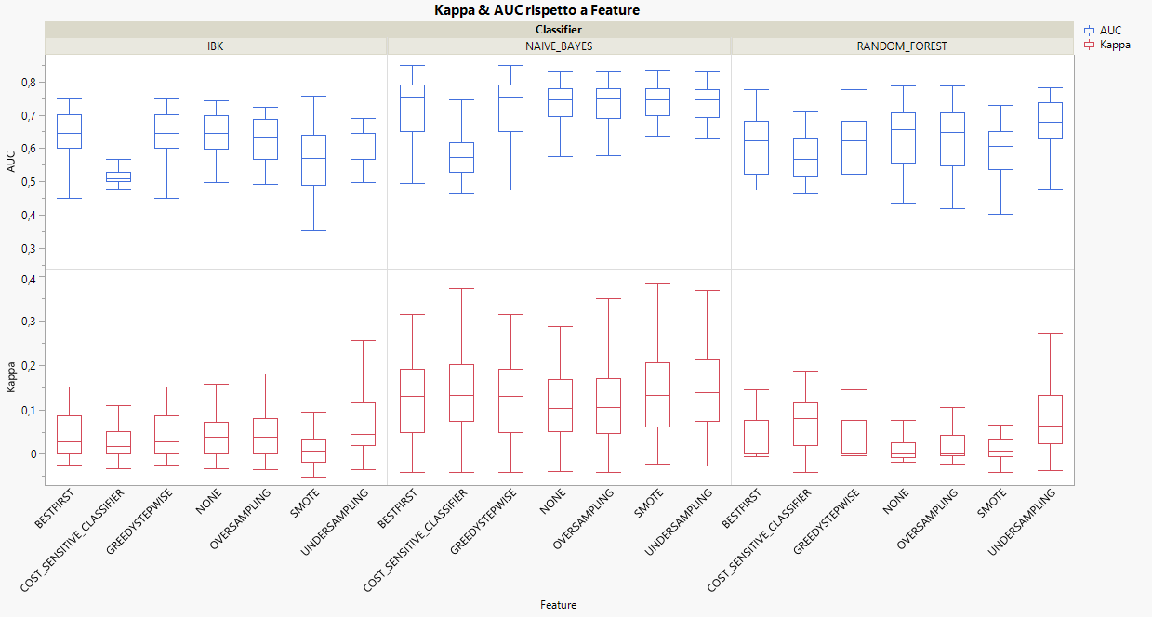
Risultati
Syncope: Kappa, AUC
Naive Bayes si distingue sia mediamente che come valori massimi

Slide 19
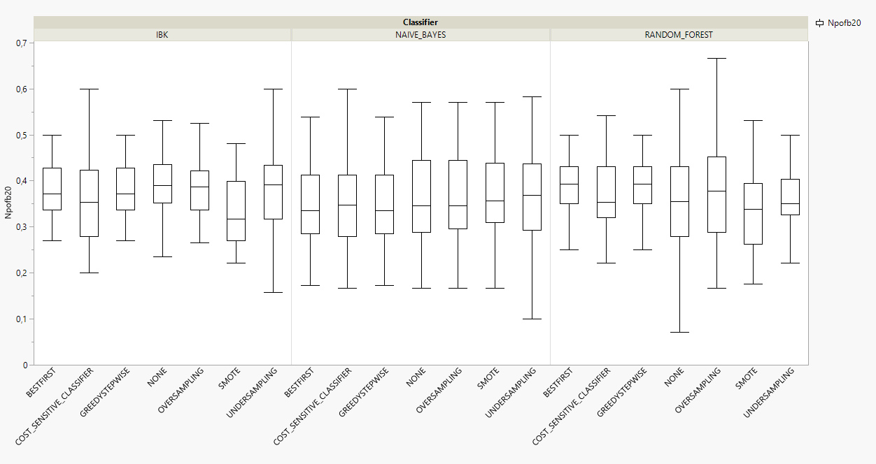
Risultati
Syncope: NPofB20
In termini di NpofB20 non c’è nessun classificatore che si distingue dagli altri.

Slide 20
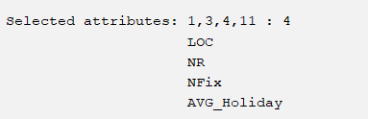

Risultati
BookKeeper, Syncope
Non c’è un classificatore nettamente migliore degli altri considerando tutte le tecniche che si hanno a disposizione.
L’unica tecnica migliore da usare si è dimostrata essere l’undersampling.
In entrambe le tecniche di feature selection viene selezionata la metrica personalizzata.
Syncope:
Bookkeeper:

Slide 21
Minacce alla validità
Cosa può influenzare i risultati?
I ticket di tipo bug sono davvero dei bug?
Le tecniche di propotion, increment e cold start sono conservative e potrebbero sottostimare le performance dei classificatori.
Le date riportate su Jira sono accurate?
I ticket considerati validi per propotion.

Slide 22
Minacce alla validità
Cosa può influenzare i risultati?
La scelta dei progetti per il calcolo del cold start.
Le metriche scelte per la costruzione del dataset.
La scelta dei parametri per il Cost Sensitive Learning.
Bug nel codice che produce il dataset.

Slide 23
Link
Referenze
Paper Propotion:
Leveraging the Defects Life Cycle to Label Affected Versions and Defective Classes
https://dl.acm.org/doi/10.1145/3433928
Paper Snoring:
The Impact of Dormant Defects on Defect Prediction: A Study of 19 Apache Projects.
https://dl.acm.org/doi/abs/10.1145/3467895

Slide 24


Link
Progetto
Github:
https://github.com/EugenioDiGaetano/isw2data
Sonarcloud:
https://sonarcloud.io/summary/new_code?id=EugenioDiGaetano_isw2data

Slide 25
GRAZIE PER L’ATTENZIONE

